Slide 1
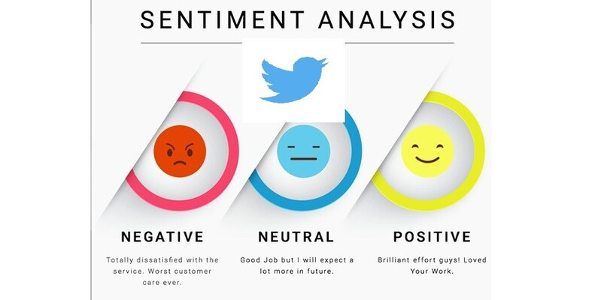
GRUPO 1
Análisis de sentimientos de tweets Modelo de clasificación
PROTOTIPO

Slide 2
Temas
01
Objetivo
05
Insights and EDA
02
Limpieaza
04
Modelo de clasificación
2

Slide 3
Objetivos
01
Analizar un conjunto de datos de tweets y encontrar insights
Realizar un análisis exploratorio de datos (EDA) del conjunto de tweets para descubrir patrones, tendencias y aspectos relevantes.
Realizar un modelo de machine learning para el análisis de sentimientos de tweets
02
Realización de un modelo de clasificación de machine learning el cual predice la categoría del sentimiento expresado en un tweet, sea positivo o negativao.
3

Slide 4

Introducción
Actualmente, en la era digital, las redes sociales juegan un papel muy importante en la comunicación entre las marcas y consumidores. Las compañias no buscan vender solamente sus productos y servicios, sino tambien comprender la percepción pública y responder a las necesidades y expectativas del cliente. Twitter, con su naturaleza rápida, sencilla y concisa, se ha convertido en una plataforma clave para captar opinones y sentimientos de los usuarios.
4

Slide 5
Paso a Paso
Estudio del dataset
Estudiamos e investigamos el dataset, con la finalidad de observar la estructura que tienen los datos y la información con la cúal contamos.
Estudio del problema
Se estudia cual es el problema a tratar y la finalidad del proyecto, al igual que se establecen los objetivos.
Creación de nuevas variables
Partiendo de los tweets tanto sucios como los limpios se procede con la creación de nuevos features (carácteristicas) de tipo numéricos que permitan al modelo encontrar patrones y predecir la clase de sentimiento que cualquier dato nuevo entre.
Estudiamos los tweets que componen el dataset, y hacemos los tratamientos necesarios para tener tweets con sentidos y limpios de cualquier información que no sea relevante.
Tratamiento de los datos.
Modelo de clasificación, análisis de métricas y probando el modelo
Seleccionamos el modelo de ML con el cual buscara predecir las clases, se análizaran las métricas de estudio y se tomaran las decisiones pertinentes de acuerdo a estas, por ultimo
EDA Y FEATURE ENGINERING
Realizamos un eda a nuestros nuevos datos y buscamos patrones que puedan ser nos de utilidad, análizamos las correlaciones y observamos si podemos añadir nuevas caracerísticas
5

Slide 6
Problema
El objetivo de este proyecto es analizar los sentimientos de los tweets, identificando si los mensajes son positivos o negativos. Utilizando un conjunto de datos de 1,600,000 tweets preprocesados, se pretende generar diversas características que se utilizarán para entrenar un modelo de clasificación.
6

Slide 7
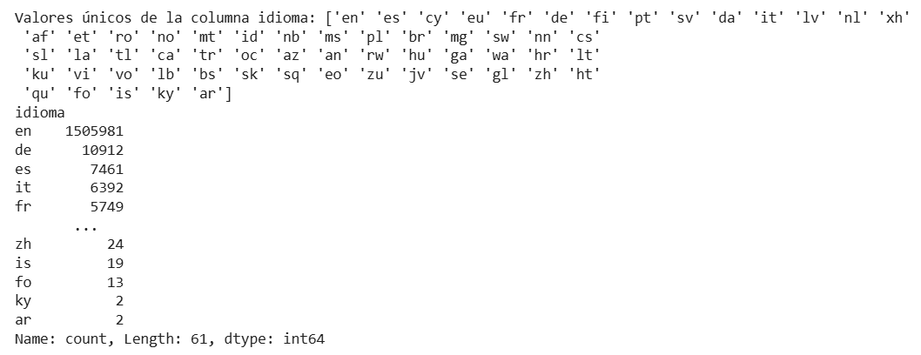
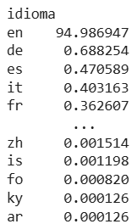
Explorando el conjunto de datos
Podemos observar que tenemos algunos tweets en distintos idiomas.
Aproximadamente el 94 casí 95% de los registros están el idioma ingles, por ende, solo nos quedaremos para trabajar con estos registros.
7

Slide 8
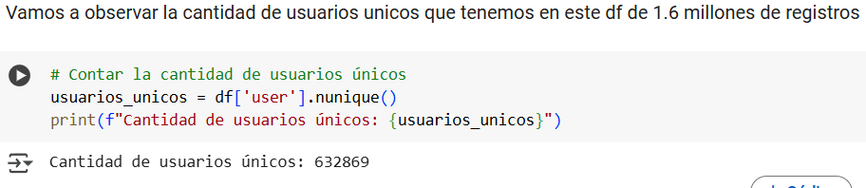
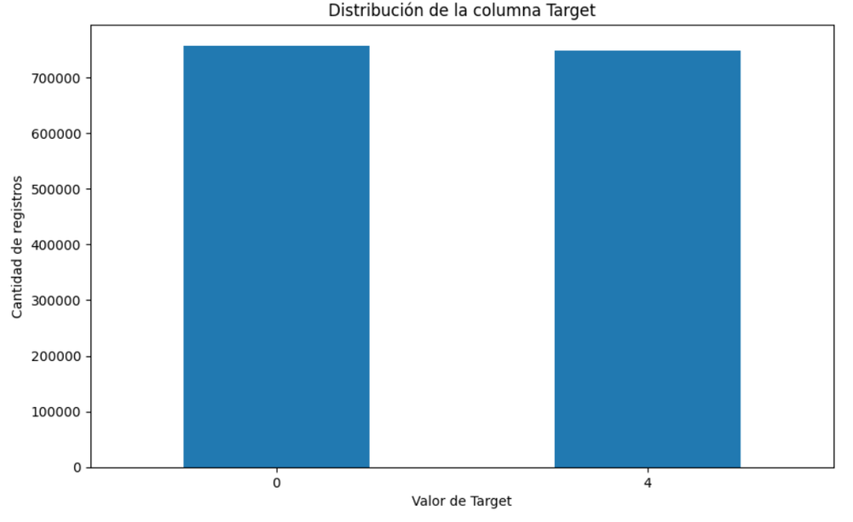
Observando en detalle tanto el gráfico como el conteo, podemos observar que tenemos aproximadamente la misma cantidad de registros tanto de clase 4 como de la clase 0. Es decir más adelante para nuestro modelo, no tenemos que preocuparnos por tener un clase desbalanceada.
8

Slide 9
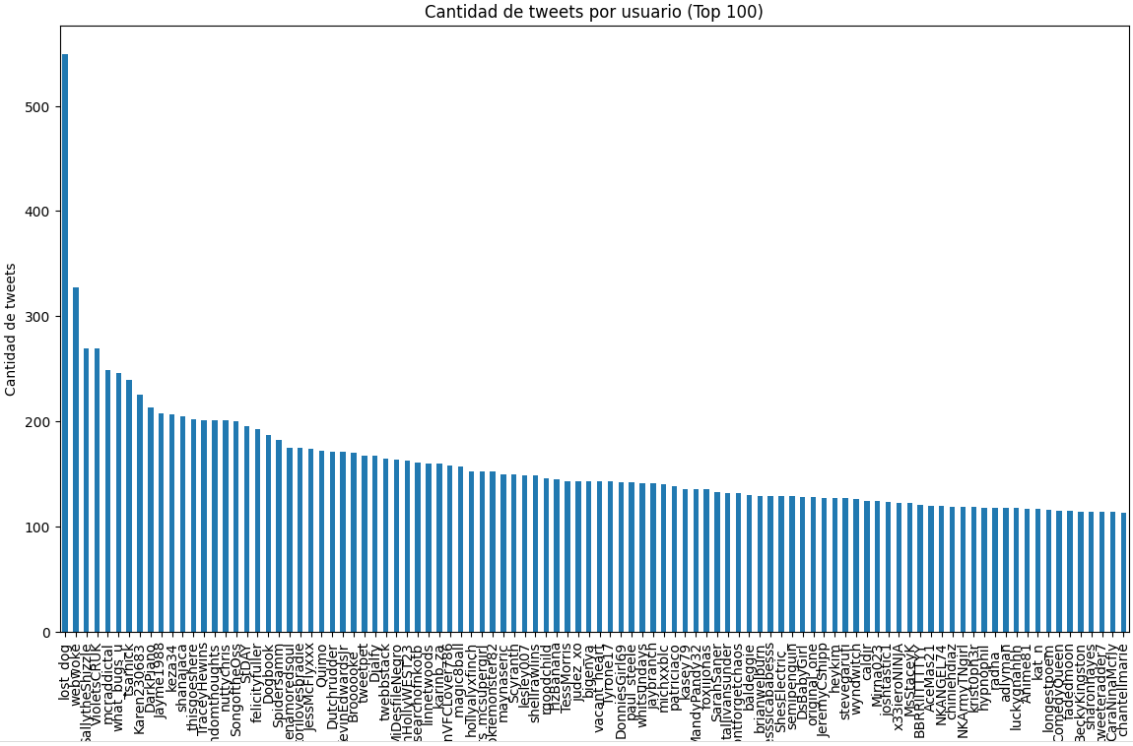
Podemos observar que entre los primeros 100 usuarios, que más tweets han generado, tenemos que el primero tiene apenas un cantidad de 549 tweet y empieza ha bajar hasta que el usuario número 100 en el conteo tiene 120 tweet, esto solo representa una pequeña parte de todo los tweets del dataframe por usuario, es decir no es necesario eliminar ninguno de estos tweets, ya que según la cantidad total, esto no afectara en gran manera nuestro modelo de clasificación más adelante.
9

Slide 10
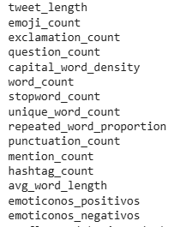
Luego de realizar los análisis necesarios alrededor de las columnas originales procedimos a realizar un feature engineering partiendo de estas variables iniciales, encontrando 15 variables de tipo númerica que más adelante analizamos si eran o no de utilidad.
10

Slide 11
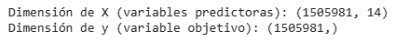
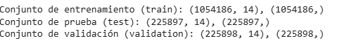
Primeramente, antes de realizar el EDA, dividimos nuestro dataset en variables independientes(X) y variable dependiente(Y).
EDA
Luego de esta división procedemos a partir nuestro dataset para nuestro conjunto de entrenamiento, testeo y de validación y luego procedemos al EDA(Análisis exploratorio)
11

Slide 12
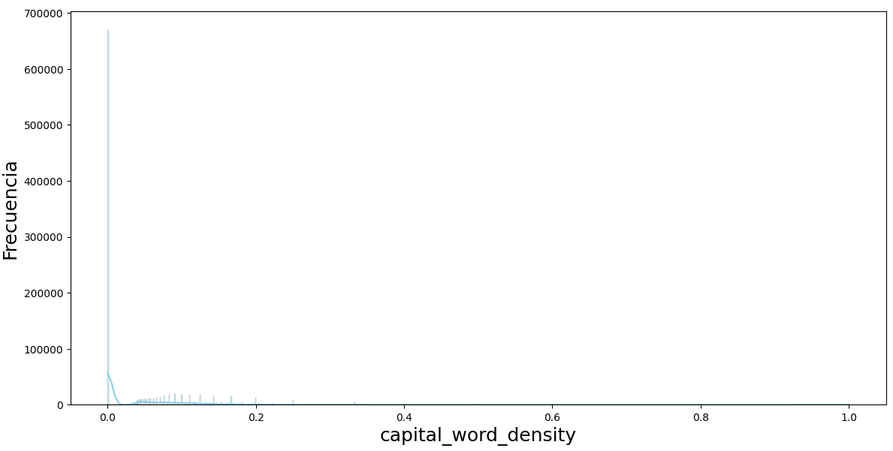
Observando el gráfico tenemos que:
Tenemos más de 650mil tweets con 0 palabras en mayusculas dentro de todo nuestro data set.
12

Slide 13
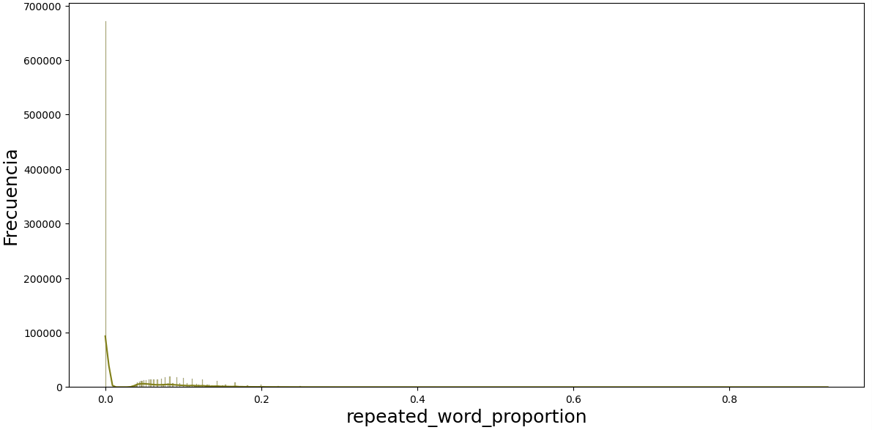
La cantidad de tweets con 0 palabras repetidas es más de 650mil.
13

Slide 14
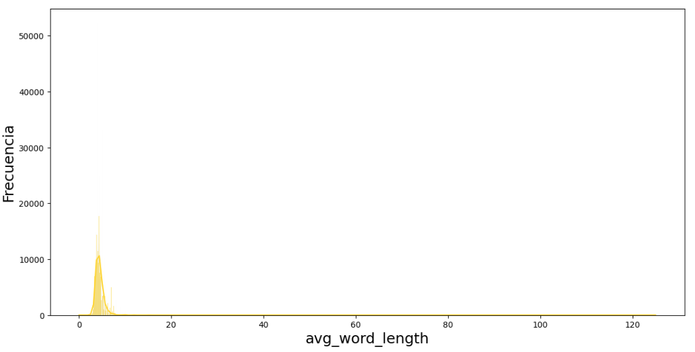
En promedio el tamaño de las palabras que se encuentran por tweets se encuentra entre 0 y 10.
14

Slide 15
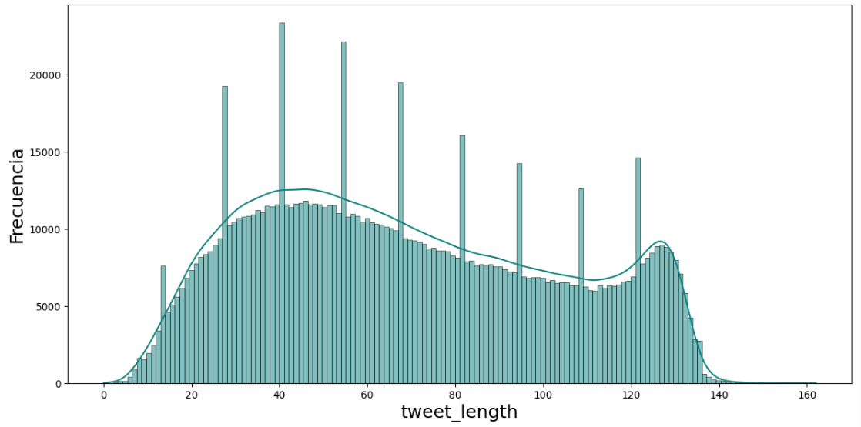
La mayoría de tweets están concentrados en la parte más corta del rango de longitud es decir entre 20 y 80. Encontramos algunos picos en distintas longitudes, aproximadamente en 27,41, 64 y otros puntos más.
15

Slide 16
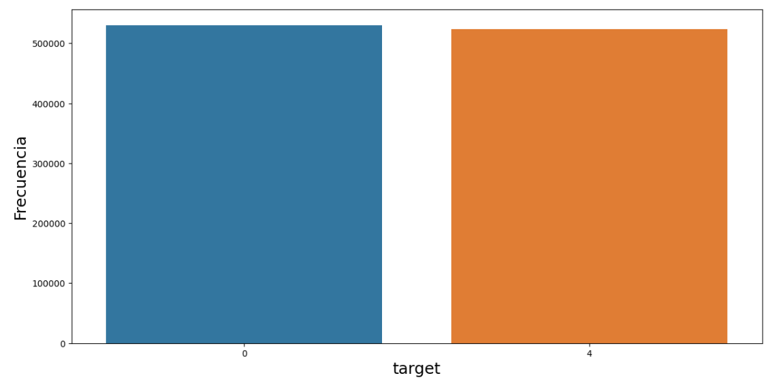
Las clases 0 y 4 de la variable a predecir(target/objetivo) están aproximadamente balanceadas.
16

Slide 17
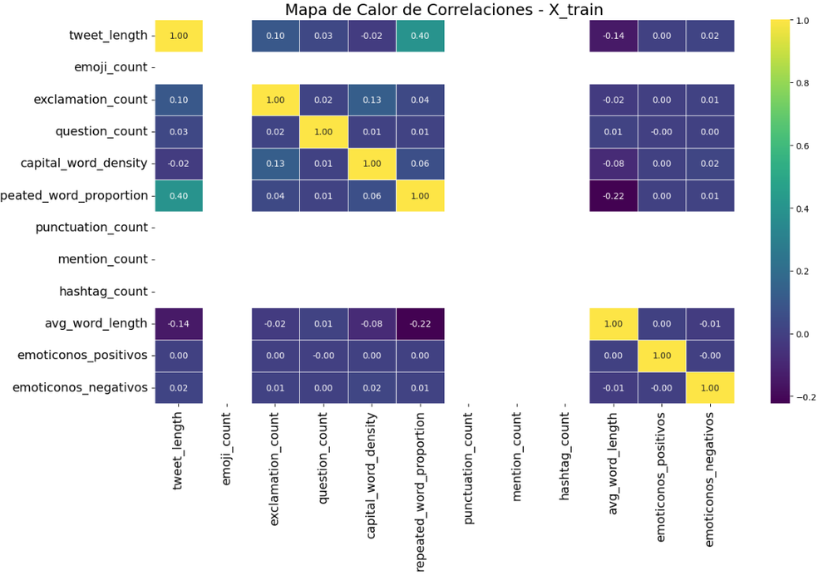
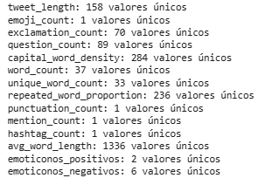
MATRIZ DE CORRELACIÓN
Con el fin de observar que tan relacionadas están las variables independientes unas con otras usamos un matriz de correlación:
Observamos que hay columnas que están en blanco, si comparamos el gráfico con la cantidad de valores unicos que se encuentran en cada columnas, nos damos cuentas que las columnas con 1 solo valor unico es decir que es un valor constante en todos los registros, estas son las que están en blanco. Por ende vamos a realizar el mismo gráfico pero ahora sacando estás columnas del análisis.
17

Slide 18
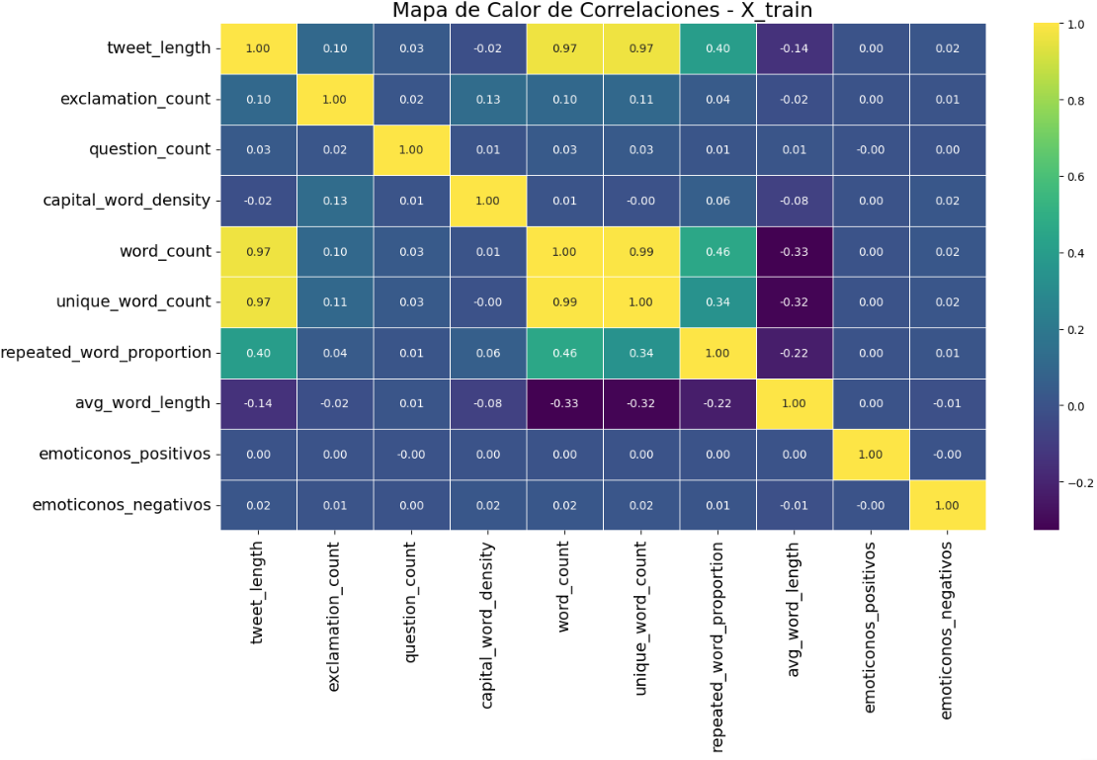
Vemos que tweet_lenght tiene una fuerte correlación con las variables word_count y unique_word_count al igual que estas dos tienen una fuerte correlación entre sí,
18

Slide 19
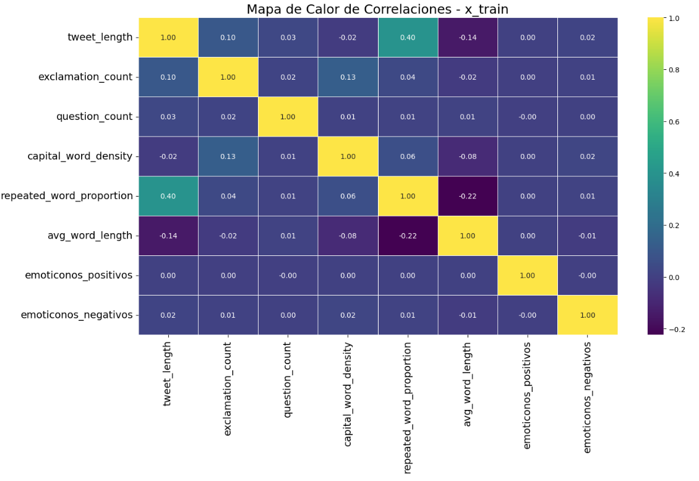
Luego de tratar con estas variables así nos queda el mapa de correlación:
19

Slide 20
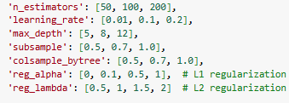
MODELO DE CLASIFICACIÓN
Para el modelo se uso XGBclassifier evaluando la metríca AUC-ROC(área bajo la curva). Este modelo de tipo boosting, usa arboles de decisiones de forma secuencial permitiendo a través de cada predicción secuencial la mejora de los resultados. Usaremos halvingGridsearch con el fin de bscar la mejor combinación de hiperparametros reduciendo los recursos.
n_estimators = número de arboles
learning_rate = tase de aprendizaje, es decir el impacto de cada árbol en la predicción final.
max_depth = profundidad máxima de cada arbol.
subsample = Proporción de muestras usadas para entrenar cada arbol.
colsample_bytree = proporción de características seleccionadas de manera aleatoria para la contrucción de cada árbol.
reg_alpha(Lasso/L1) = reducción de irrelevantes
reg_lambda(ridge/L2) = ayuda a reducir sobre ajuste.
20

Slide 21
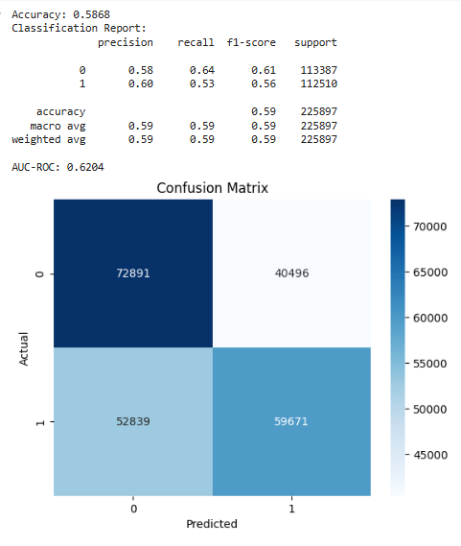
Resultados
Matriz de Confusión
Verdaderos Negativos (TN): 72,884
Falsos Positivos (FP): 40,503
Falsos Negativos (FN): 52,727
Verdaderos Positivos (TP): 59,783
Observamos que la metríca de AUC-ROC tiene un resultado del 62% aproximadamente, y en conjunto con la matriz de confusión podemos determinar que es necesario la mejora en la selección de características y la limpieza de los datos, para ayudar al modelo a encontrar mejores patrones y poder reducir los falsos positivos y los falsos negativos.
21

Slide 22
Muchas gracias
22

